Slide 1
Bénévolat ÉDUCATION CIVIQUE enseignant: AVRAMOPOULOS A.
CLIL-EMILE
ENSEIGNANTE: PSYLOPQNQGIOTOPOULOU E.

Slide 2
Que signifie le bénévolat pour vous en un mot?

Slide 3
BÉNÉVOLAT
La prestation de services à la société dans différents domaines sans exiger de contrepartie

Slide 4

La journée Internationale du Bénévolat
Le 5 décembre a été instituée journée Internationale du bébévolat en 1985 par une décision de l’Assemblée gégérale de l’ONU

Slide 5
Le bénévolat en tant qu’activité
Le bénévolat consiste en des activités qui fournissent des biens/ des services ayant une vraie valeur pour ceux qui en bénéficient
Il s’agit d’une activité non rémunerée en argent ou en nature
Il n’est pas obligatoire
Il est direct ou réalisé pas seulement à travers des organisations bénévoles mais directement par des individus ( bénévolat direct/ atypique)
Il est réalisé pour le bénéfice de quelqu’un en dehors du foyer ou de la famille du bénévole

Slide 6



FORMES DE BÉNÉVOLAT

Slide 7
L’ACTION HUMANITAIRE
«Il s’agit de donner des biens ou de l’argent pour aider en cas d’urgence (catastrophes naturelles, envoi de matériel médical, soins médicaux, don de sang, don d’organes, participation aux équipes de secours).»

Slide 8
«Quelle est la forme de bénévolat la plus connue dans notre pays ? Y a-t-il une participation de la population grecque à celle-ci ?»

Slide 9

«Le don de sang est la forme de bénévolat la plus connue. Même si beaucoup de Grecs donnent du sang chaque année, la Grèce ne couvre pas tous ses besoins en sang. Cela veut dire que le bénévolat pour le don de sang n’est pas suffisant dans le pays.»

Slide 10
L’action sociale
Elle concerne l’offre de travail bénévole pour la protection des groupes sociaux vulnérables, des actions visant à la propreté des villes, à la protection des piétons et à la défense des droits des consommateurs.»

Slide 11
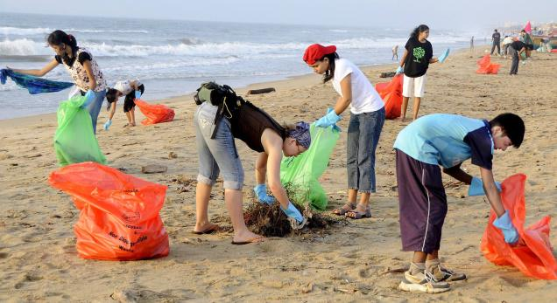
L’action pour l’environnement

Slide 12
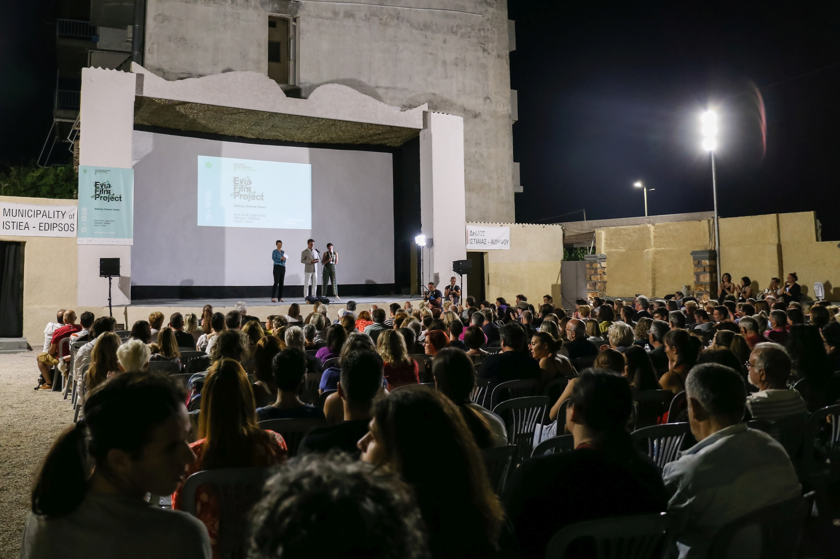
L’ action Culturelle
Elle comprend l’organisation et la réalisation de divers manifestations artistiques : théâtrales, musicales, poétiques ou plastiques qui se déroulent afin de renforcer ou de soutenir la résolution des problèmes sociaux.

Slide 13
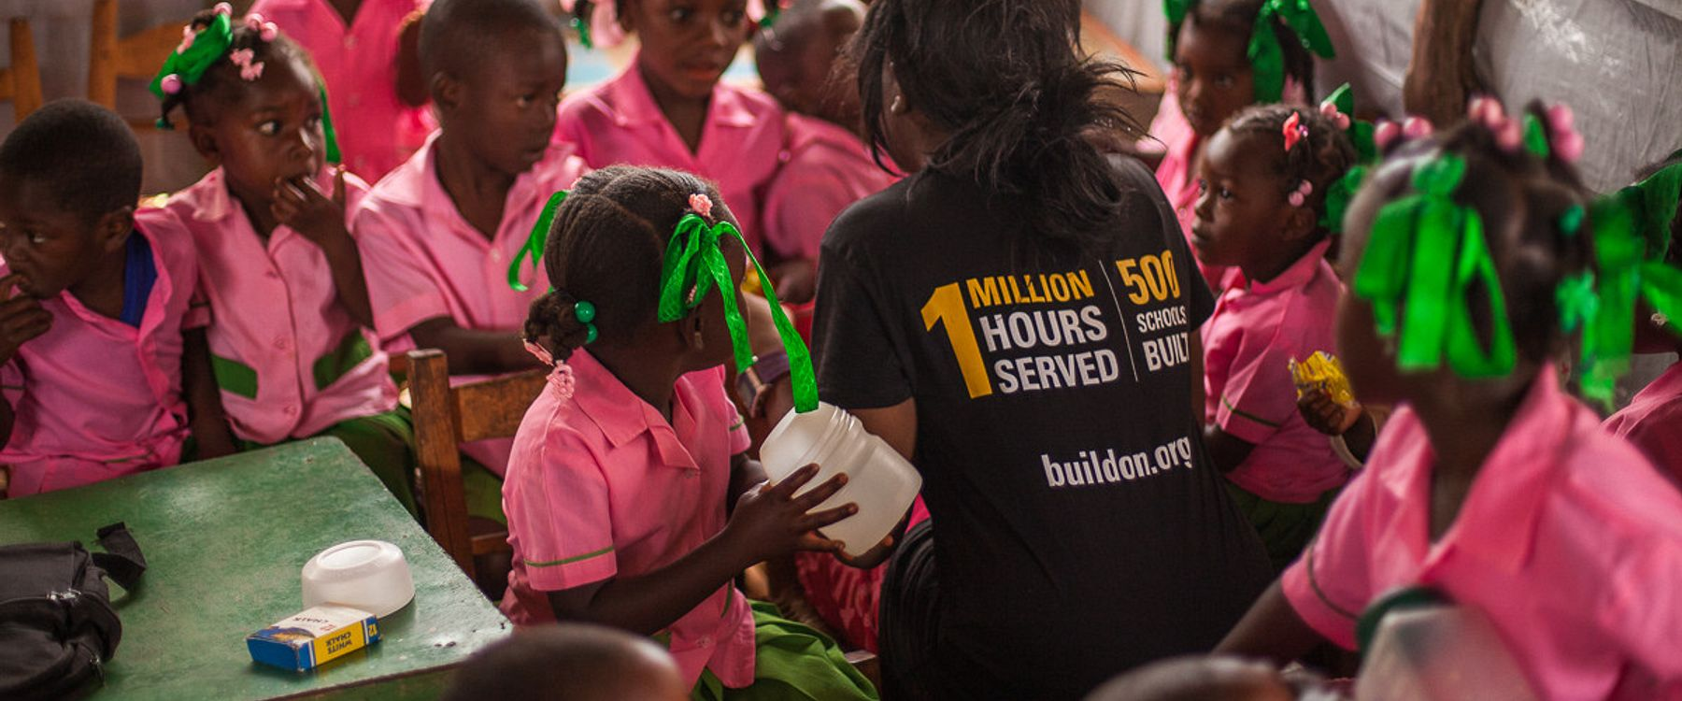

Slide 14
«AVANTAGES DU BÉNÉVOLAT – AVANTAGES POUR LE BÉNÉVOLE»
«Apprentissage continu et développement de nouvelles compétences. Développement d’un sentiment de contribution à la société. Sentiment d’accomplissement. Stimulation des possibilités professionnelles du bénévole. Acquisition de nouveaux centres d’intérêt, expériences et amis. Source d’inspiration pour les autres. Prévention.»

Slide 15

Le citoyen actif
«Le citoyen actif est le citoyen responsable, qui est informé,
connaît ses droits et ses devoirs, exprime son opinion
et participe activement à la société.»

Slide 16

«Il existe des aspects du bénévolat qui ont été critiqués?»
«Le bénévolat lors de grandes manifestations sportives a été critiqué comme une exploitation des heures de travail gratuites. Les détracteurs estiment que les organisateurs ne peuvent pas dépenser des milliards pour les installations et autres coûts, tout en ne consacrant pas de budgets beaucoup plus modestes pour rémunérer certains postes. De plus, ils dénaturent la nature du bénévolat lorsqu’ils promettent aux bénévoles des points ou des avantages pour obtenir, à l’avenir, des postes dans la fonction publique ou ailleurs. Cependant, les formes de bénévolat, malgré les critiques, sont de précieux exemples d’humanité qui, lorsqu’elles sont accomplies dans la discrétion et parfois révélées, deviennent l’objet de respect, d’admiration et d’imitation par nos semblables.»

Slide 17

Les ONG les organisations non gouvernementales
«Il s’agit généralement d’organisations politiquement indépendantes et non affiliées à un parti, qui offrent des services d’intérêt général et des solutions pour faire face aux problèmes sociaux.»

Slide 18
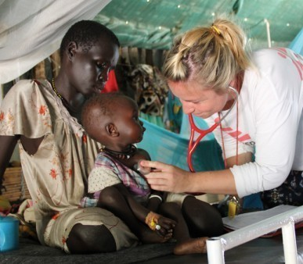
«Mais au-delà des critiques ponctuelles, il existe des pratiques de bénévolat qui aident réellement les personnes dans le besoin…»
«Des médecins qui sont allés et vont dans les quartiers populaires pour aider nos concitoyens pauvres, en Afrique et en Asie pour lutter contre des maladies mortelles et des épidémies. Des enseignants qui enseignent gratuitement à des enfants de familles défavorisées. Tous ces individus représentent un phare de l’humanité et un exemple de solidarité dans un monde où, malheureusement, dominent l’individualisme et la recherche du profit.»

